Slide 1
Det senmoderne samfund
Fra det traditionelle til det senmoderne samfund. Giddens teori.

Slide 2
Dagens program
1) Det traditionelle samfund
2) Det moderne samfund
3) Det senmoderne samfund
4) Anthony Giddens teori
5) Pause
6) Artikellæsning + Opgave

Slide 3
Det traditionelle samfund
Vi har kigget på identitetsdannelse og hvordan vi individer indgår i samfundet
Nu skal vi se på hvordan samfundet har ændret sig
Vi skal se på overgangen fra de samfundstyper vi kalder traditionelle -> moderne -> senmoderne
Vi befinder os i det senmoderne samfund i dag og det påvirker i høj grad vores identitetsdannelse, men vores identitetsdannelse påvirker også samfundet

Slide 4
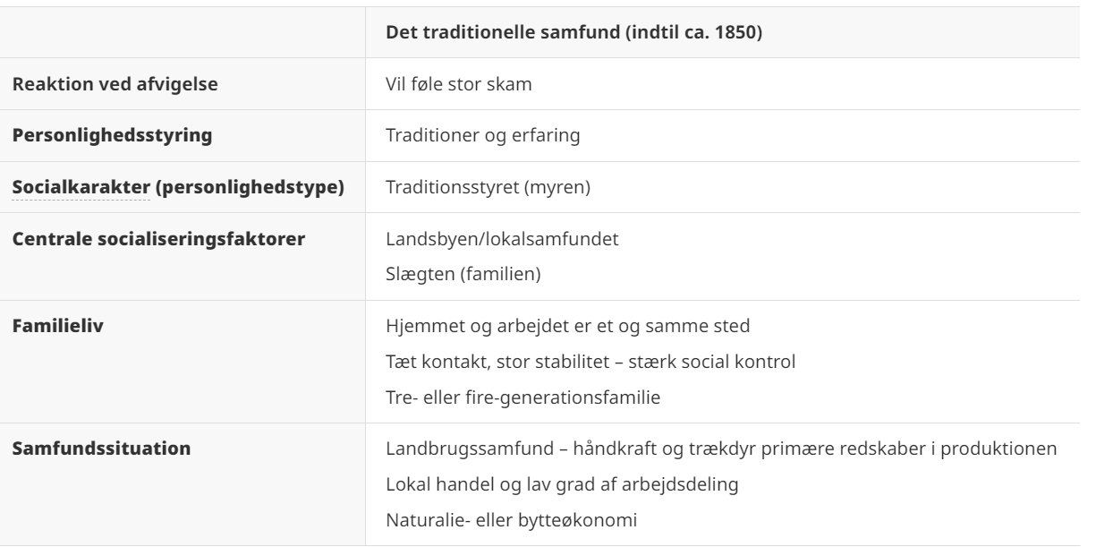
Det traditionelle samfund
90-95% arbejde i landbruget
”tiden ikke bevægede sig fremad”. Med det menes, at al ting foregik som i en cyklus. Livets forhold var en lang række af gentagelser eller rutiner, tilpasset årstidernes rytme.
Lokalsamfundets normer, traditioner og værdier og religionen fastholdt datidens individer i bestemte sociale mønstre, via en meget streng og tæt social kontrol, hvor negative sanktioner som trusler og fysisk afstraffelse ofte blev brugt.
Individet var ikke i centrum. Familien stod øverst. Manden stod over kvinden. Faderens ord var lov.
Ingen mulighed for social mobilitet

Slide 5
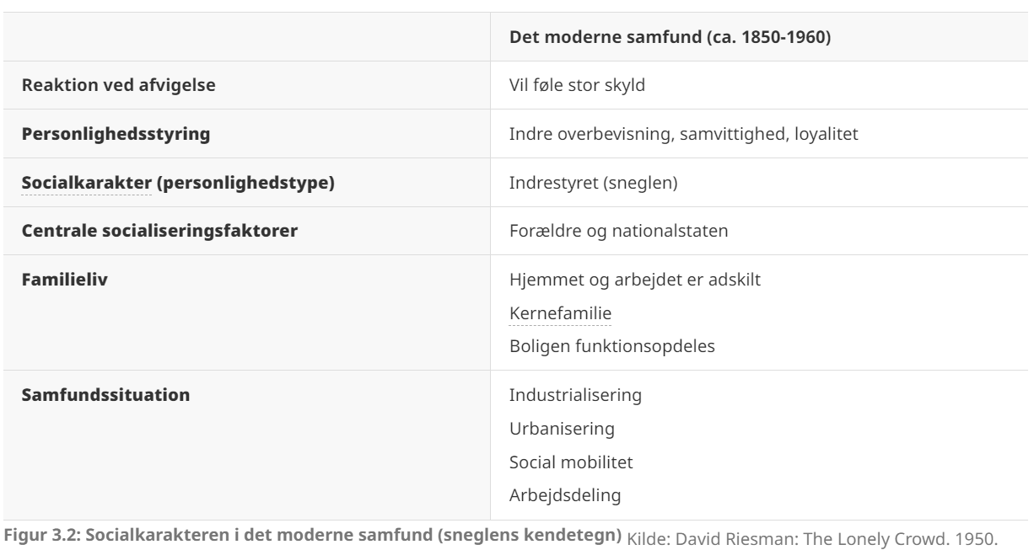
Det moderne samfund
Industrialisering medførte folk flyttede til byerne
Begyndte arbejde på fabrikker
Større mulighed for social mobilitet
Større frihed for individet
Større grad af individualisme
Tiden står ikke længere stille, men vi har fremskridt
Vi begynder at spørge ”Hvad får jeg ud af det her”

Slide 6
Det senmoderne samfund
For at forstå det samfund der omgiver os i dag skal vi have fat i en samfundsfaglig teoretiker
Anthony Giddens teori er den vi skal kende til
Han peger på at aftraditionalisering og individualisering som særlige kendetegn ved det senmoderne samfund

Slide 7
Anthony Giddens – det senmoderne samfund
Aftraditionalisering
Individualisering
Konkret viser aftraditionalisering sig ved, at mennesker for eksempel ikke længere er bundet til et bestemt sted eller til at fortsætte i sine forældres fodspor. Ligesom de heller ikke er så autoritetstro som tidligere.
For eksempel er lægens, lærerens og politibetjentens naturlige autoritet i dagens samfund konstant udfordret af kravene om forklaring og dokumentation på, hvorfor for eksempel læger giver os den medicin, de gør.
Aftraditionalisering bevirker, at vi mennesker sætter alt til diskussion og forhandling og hele tiden har en opfattelse af, at tingene kunne være anderledes.
Begrebet individualisering handler om, at det enkelte menneske er kommet i centrum og er blevet frigjort fra det sted, den sociale gruppe, slægt, religion, køn osv., som han eller hun tidligere tilhørte.
De faste normer og værdier, som man oplevede gennem socialiseringen, og som forblev de samme fra generation til generation, er i høj grad forsvundet i dagens senmoderne samfund, hvor det i stedet synes at være op til den enkelte at tilrettelægge sit eget liv.
I stedet må individet selv vælge sin uddannelse, sit arbejde, sin seksualitet, sin familieform, sin livsstil, sine venner, sin bolig

Slide 8
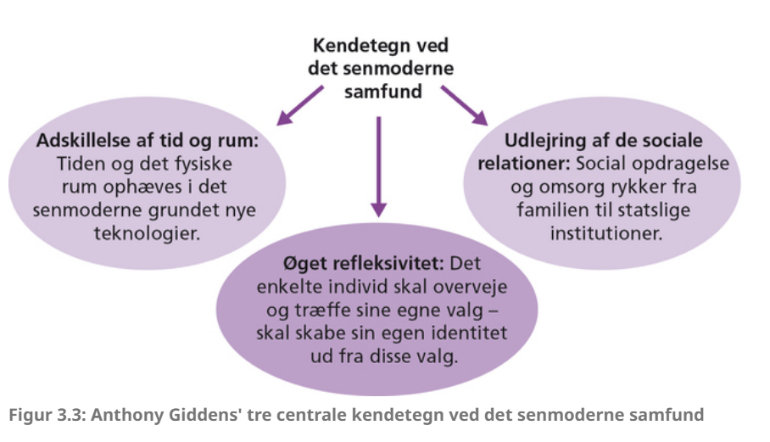
Anthony giddens – Det senmoderne samfund

Slide 9
Adskillelse af tid og rum
I det senmoderne samfund er de sociale relationer, som præger hverdagen, ikke længere bundet til et bestemt geografisk sted eller en bestemt tidszone
Transportmidler og moderne kommunikationsmidler gør det muligt at være til stede alle steder og på alle tidspunkter
Gennem de nye kommunikationsmidler kan vi være til stede ”lige her og nu”
Vi kan være i klasselokalet, men samtidig også være alle mulige andre steder via vores computer

Slide 10
Udlejring af sociale relationer
Med udlejring mener Giddens, at sociale relationer ofte ”løftes ud” af de lokale sammenhænge og organiseres i nye sammenhænge. Et godt eksempel er børneopdragelse, som i mange timer om dagen er løftet ud af familien og over i vuggestuer, børnehaver og skoler.
I dagens samfund er det derimod hovedsagelig velfærdsinstitutioner som daginstitutioner (vuggestuer og børnehaver) og omsorgsinstitutioner (hjemmepleje og plejehjem), der løser opgaverne. Den primære socialisering udlejres på den måde til at foregå i den sekundære socialiseringsarena

Slide 11
Udlejring af sociale relationer
En konsekvens af, at sociale relationer udlejres til samfundets institutioner og til professionelle omsorgsmedarbejdere som social- og sundhedsassistenten, pædagogen, sygeplejersken, børnepsykologen osv., er, at vi mennesker i det senmoderne samfund er nødt til at have tillid til, at disse personer kan løfte opgaven.
Andre kendte eksperter, som flere og flere danskere opsøger på den ene eller anden måde for at håndtere hverdagssituationer, er livsstils-coaches, sexologer, parterapeuter, eventmagere, politiske kommentatorer osv. Eksperterne arbejder med viden og information som de vigtigste redskaber til at løse den enkeltes og samfundets problemer.
Tillid til andre mennesker og til eksperterne er ifølge Giddens afgørende for, at det senmoderne samfund ikke bryder sammen.

Slide 12
Øget refleksivitet
Individet skal træffe en lang række valg som det ikke skulle tidligere
Individet bruger sin tillid til informationer og viden fra eksperterne til at træffe de valg, som virker mest rigtige.
Individets konstante refleksioner over, hvilke valg det skal foretage, vil naturligt bevirke, at man også vil tænke på de negative følger af valgene. For eksempel: ”Hvad nu, hvis jeg vælger forkert?” Eller: ”Er jeg i stand til at gennemføre det her?” Eller: ”Kan jeg nu regne med, at alting forløber, som det skal?” Det øgede refleksionsniveau er en konsekvens af de næsten uendelige valgmuligheder, som vi mennesker oplever i dagens samfund.

Slide 13
Øget refleksivitet
Ifølge Giddens er det simpelthen blevet et grundvilkår for mennesker i det senmoderne, at deres identitet er et projekt, der fortsætter livet igennem. I og med at der ikke længere er lokale fællesskaber, faste traditioner, normer og værdier samt tydelige autoriteter, bliver det op til den enkelte at skabe og vedligeholde sin egen identitetsfortælling. Der er nemlig ikke andre, der gør det. Derfor er vi mennesker, ifølge Giddens, tvunget til konstant at bedrive identitetsarbejde hele livet.
Dette identitetsarbejde kan skabe både tvivl og usikkerhed. For hvis vi hele tiden skal konstruere vores identitet, så kan vores valg blive afgørende. Vores identitet er derfor hele tiden truet, for hvad hvis vi træffer forkerte valg?
Det senmoderne menneske oplever derfor ikke nødvendigvis individualiseringen som en frisættelse, men også som en udfordring, der kan være svær og angstfuld at prøve kræfter med.

Slide 14
Pause

Slide 15
Artikellæsning + læsenøgle
Vi skal læse en lidt længere artikel, men den er fyldt med gode pointer
https://www.zetland.dk/historie/s81EYkN6-a8dQKjjz-c179d

